Slide 1
系統操作宣導說明會
106學年度四技二專技優甄審入學招生
主辦單位：
Notes:
1
1

Slide 2
簡報大綱
一、報名資格
二、重要注意事項
三、考生作業系統說明
繳費身分審查系統作業
資格審查登錄系統作業
網路報名系統作業
登記就讀志願序系統作業
四、高中職學校查詢系統

Slide 3
一、報名資格
資格：高級中等學校畢（結）業生或具同等學力且獲得下列競賽或證照且優勝名次（或等級)符合簡章規定之一者<請參閱簡章規定>
編號 | 競賽或證照名稱 | 編號 | 競賽或證照名稱
1 | 國際技能競賽、 國際展能節職業技能競賽、 國際科技展覽 | 8 | 人工智慧單晶片電腦鼠暨機器人國內及國際邀請賽
2 | 全國技能競賽、 全國身心障礙者技能競賽 | 9 | 全國學生美術比賽
3 | 全國中小學科學展覽會、 臺灣國際科學展覽會 | 10 | 全國技能競賽分區(北、中、南區)技能競賽
4 | 全國高級中等學校技藝競賽 (在甄審名額以內名次者) | 11 | 全國高級中等學校專業群科專題及創意製作競賽決賽
5 | 甲級/乙級技術士證 | 12 | 全國學生舞蹈比賽個人賽決賽
6 | 全國高職學生團隊技術創造力培訓與競賽活動 | 13 | 全國學生音樂比賽個人賽決賽
7 | 全國高中職智慧鐵人創意競賽暨國際邀請賽決賽 | 14 | 其他參加國際性特殊技藝技能競賽 （須通過本會審查）
＊全國高級中等學校專業群科專題及創意製作競賽決賽獲獎採計年度為103年
（含）之後。
＊全國學生舞蹈比賽與全國學生音樂比賽採計持有個人賽決賽獲獎名次證明者。

Slide 4
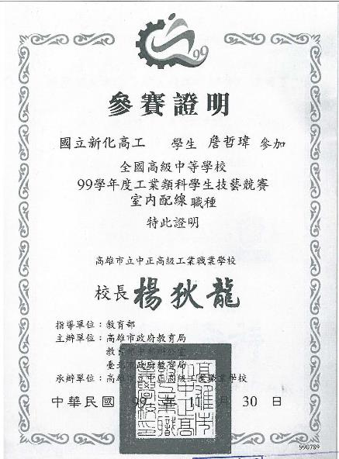
一、報名資格
高級中等學校技藝技能優良學生
甄審及保送入學實施要點(附表）
全國高級中等學校技藝競賽
職種名稱 | 參賽人數
室內配線 | 65
餐飲服務 | 173
參賽人數 | 優勝錄取人數
220人以上 | 76
190-219人 | 72
160-189人 | 64
140-159人 | 56
120-139人 | 50
100-119人 | 44
80-99人 | 38
70-79人 | 32
60-69人 | 28
50-59人 | 24
40-49人 | 20
30-39人 | 16
20-29人 | 12
10-19人 | 8
9名以下 | 5
參賽證明不能報名參加技優甄審
依參賽人數多寡採認優勝名次

Slide 5
二、重要注意事項-技優甄審入學招生流程
開放時間：106.4.24(一)10:00~106.4.26(三)17:00
寄件時間：106.4.26(三)前(郵戳為憑)
審查結果查詢：106.5.2(一)10:00起
繳費身分審查登錄寄件
繳交報名費
繳費時間：106.5.4(四)10:00~106.5.8(一)24:00
開放時間：106.5.4(四)10:00~106.5.9(二)17:00
寄件時間：106.5.9(二)前(郵戳為憑)
審查結果查詢：106.5.18(四)10:00起
資格審查登錄寄件
報名甄審校系科(組)、學程
開放時間：106.5.18(四)10:00~106.5.23(二)17:00
向各甄審學校繳費暨繳寄相關資料
106.5.24(三)前(郵戳為憑)
參加各校系科(組)、學程之指定項目甄審
106.6.1(四)~106.6.11(日)
各甄審學校公告錄取正、備取生名單
公告時間：106.6.19(一)10:00
甄審正取生及備取生網路登記就讀志願序
開放時間：106.6.21(三)10:00~106.6.23(五)17:00
就讀志願序統一分發結果放榜
公告時間：106.6.28(三)10:00
向各甄審錄取學校辦理報到
106.7.14(五)12:00前(依各甄審學校規定時間)

Slide 6
二、重要注意事項-簡章修訂
依據教育部國民及學前教育署105年12月28日臺教國署高字第1050149772號函，自106年1月1日起「全國高級中等學校專業群科專題暨創意製作競賽」更改名稱為「全國高級中等學校專業群科專題及創意製作競賽」，修訂如下：
(1)第3-21頁「二、招生類別代碼名稱、適合甄審之技藝技能競賽優勝及技術士
職種（類）對照表」。
(2)第26頁「106學年度四技二專技優甄審入學招生認可之中央各級機關或直轄
市主管行政機關主辦之技（藝）能競賽」。
依據教育部106年1月19日臺教技（一）字第1060001512號函核定醒吾科技大學得招收入學大學同等學力認定標準第七條之學校。

Slide 7
二、重要注意事項(1/2)
本學年度技優甄審入學招生維持「考生個別報名」
本學年度採先繳報名費後辦理資格審查方式，欲以低收入戶、中低收入戶身分報名者，須於規定時間內上網登錄並繳寄證明文件，經本委員會審查通過者，始享有報名費與指定項目甄審費優待；未於規定時間內登錄身分或身分審查未通過者，均以一般生身分繳費。
各階段作業（包含資格審查登錄、資格審查結果查詢、報名系統、甄審總成績查詢、甄審結果查詢，就讀志願序登記系統等）均須輸入自行設定之通行碼；通行碼僅允許設定1次，通行碼設定完成後須用於本招生之後續所有系統，請提醒考生務必妥善保存，並切勿公開或交付他人使用。
考生須先完成繳交報名費並通過資格審查，方可報名（未繳交報名費、未參加或未通過資格審查者不得報名）。
資格審查時間截止後，所取得之競賽優勝或通過證照檢定，不得要求複查或補繳資料予以重新評分。
網路登記就讀志願序必須完成「確定送出」，才可參加統一分發（系統僅暫存志願，而未確定送出者一律不予分發）。
建議考生不要使用手機或平版電腦登入使用本招生各系統，避免畫面資訊閱覽不完全，漏登資料而影響權益。

Slide 8
二、重要注意事項(2/2)
依據本會106年3月14日第3次技術會議決議，有關「全國高級中等學校專業群科106年專題及創意製作競賽」決賽獲獎考生，報名106學年度四技二專技優甄審入學招生相關因應措施如下:
(1)須同其他考生依招生簡章資格審查規定方式及期限，如期完成報名
費繳交及資格審查登錄寄件(請考生繳寄競賽主辦單位開立之「決
賽參賽資格證明書」。
(2)本會將於106年5月13日該競賽決賽辦理結束後，據以競賽主辦單位提
供之決賽獲獎優勝名次考生名冊，辦理後續考生資格與優待加分比
例查核等相關事宜。
(3)如原先以「其他競賽獲獎或證照」報名之考生，後因取得該競賽決
賽優勝名次之優待加分比例，較原所選報項目之優待加分比例較高時
，同意考生改以該競賽參加本招生。

Slide 9
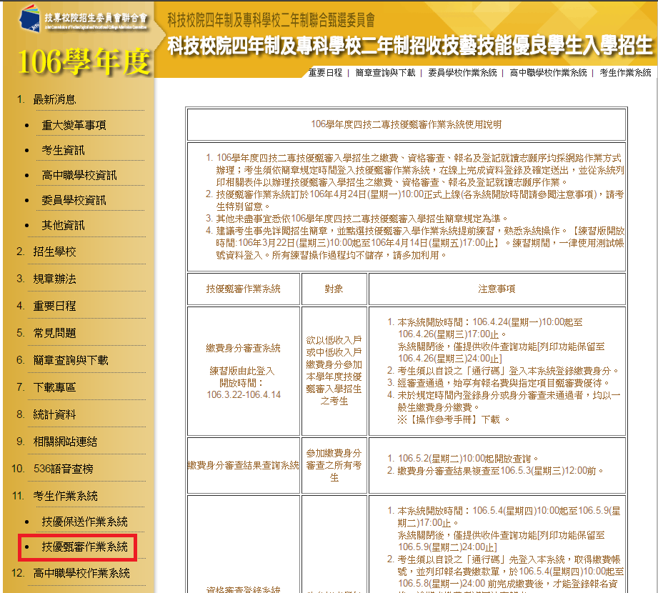
二、重要注意事項
106學年度四技二專技優甄審報名相關資訊，已於106年3月2日技專招聯試字第1068310051號函知各高中職學校。
系統練習版開放時間：
106.3.22 10:00起至
106.4.14 17:00止
技優甄審作業系統

Slide 10
三
三、考生作業系統說明
技優甄審入學招生
繳費身分審查登錄作業
系統開放時間：106.4.24 10:00 ~ 106.4.26 17:00
106.4.24(一)10:00起，上網登錄繳費身分資料
106.4.26(三)17:00前，須完成繳費身分登錄作業並確定送出
106.4.26(三)前，繳寄低收入戶或中低收入戶證件至本委員會(郵戳為憑)

Slide 11
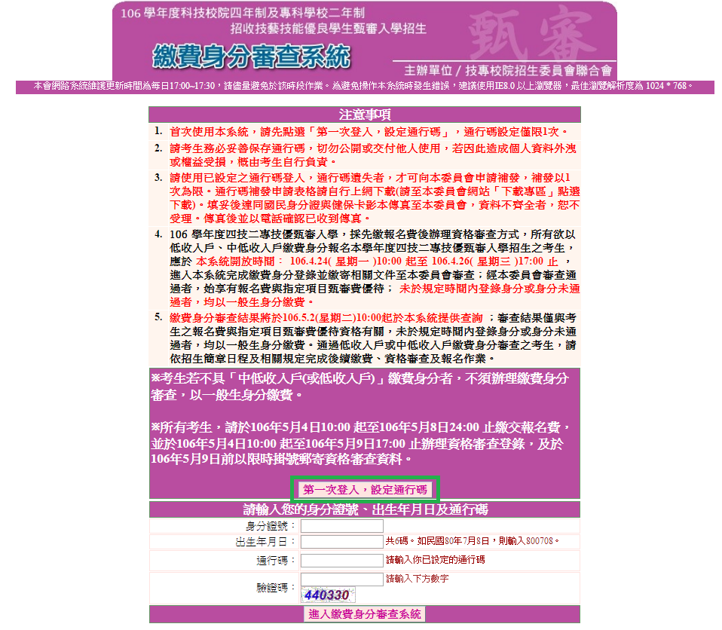
系統登入頁-設定通行碼

Slide 12
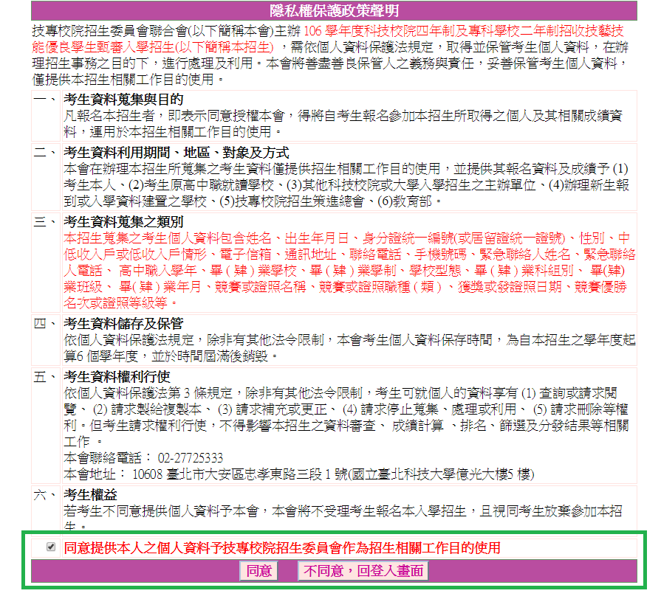
首次登入閱讀「隱私權保護政策聲明」

Slide 13
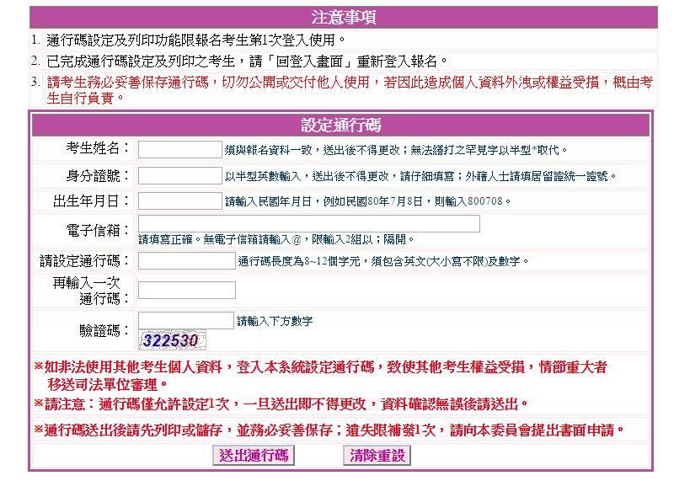
設定通行碼

Slide 14
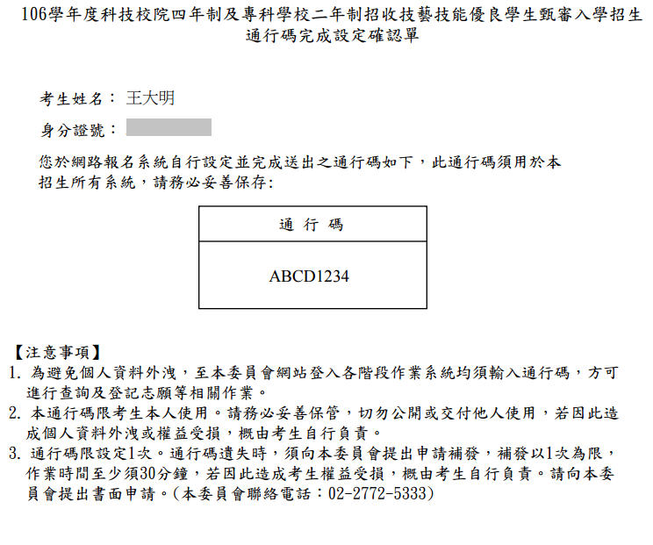
通行碼設定成功並列印通行碼留存

Slide 15
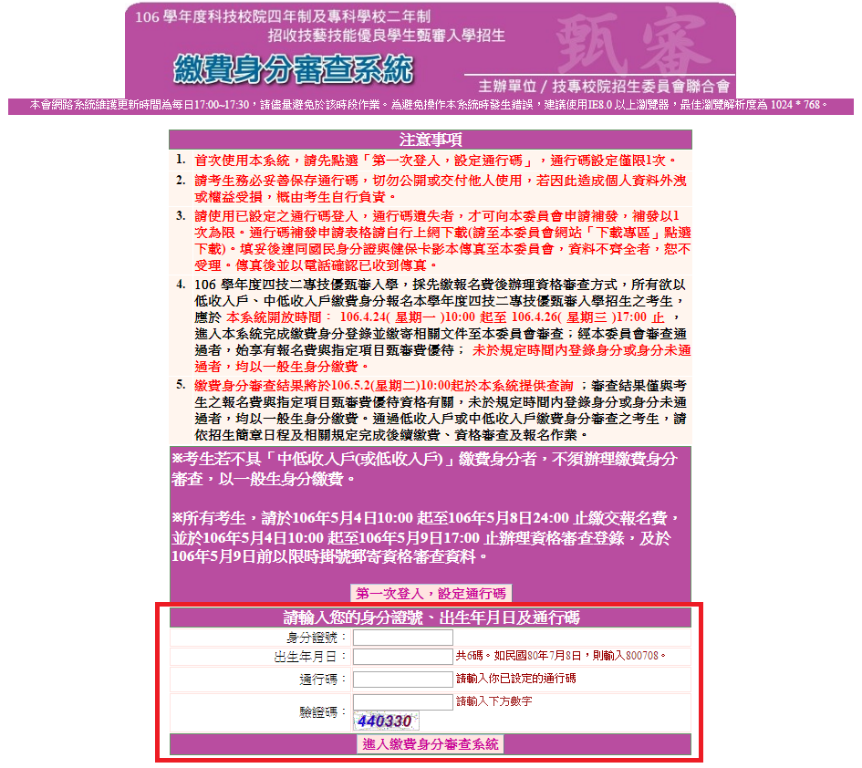
進入繳費身分審查登錄系統

Slide 16
閱讀「隱私權保護政策聲明」

Slide 17
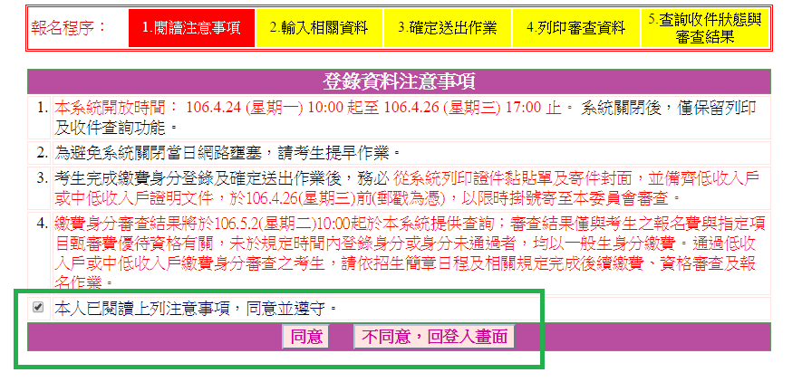
詳閱登錄資料注意事項
請考生詳閱登錄資料注意事項，閱讀完畢並勾選遵守注意事項核取方塊，並按下方同意按鈕才可以繼續，不同意則返回首頁。

Slide 18
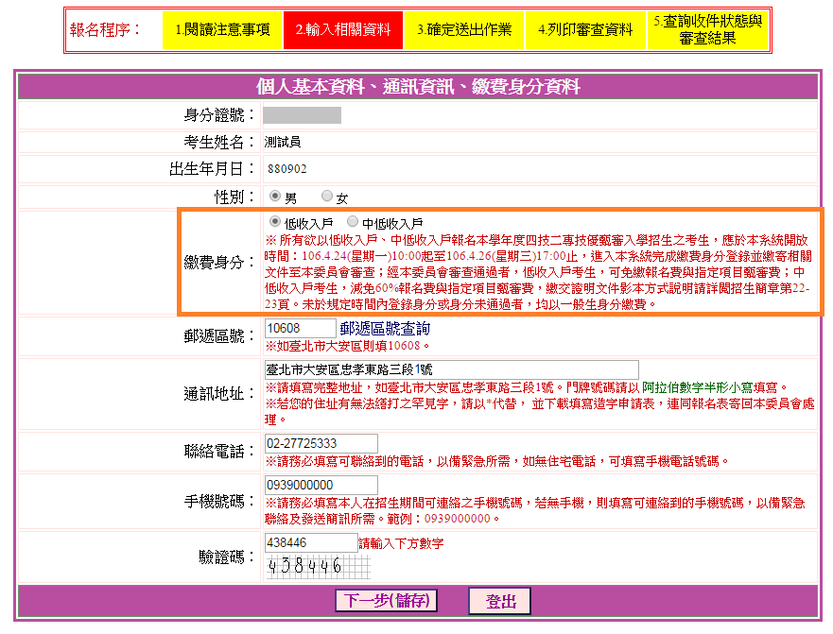
選擇繳費身分並填寫相關資料
請考生選擇欲申請之繳費身分並填寫相關資料

Slide 19
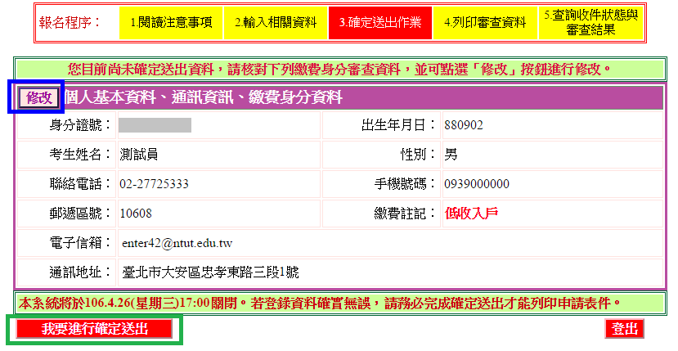
繳費身分審查登錄資料確定送出(1/2)
若需要修改，請選「修改」進行資料修改
若資料確認無誤，按下『我要進行確定送出』按鈕，將會出現最後確認訊息。

Slide 20
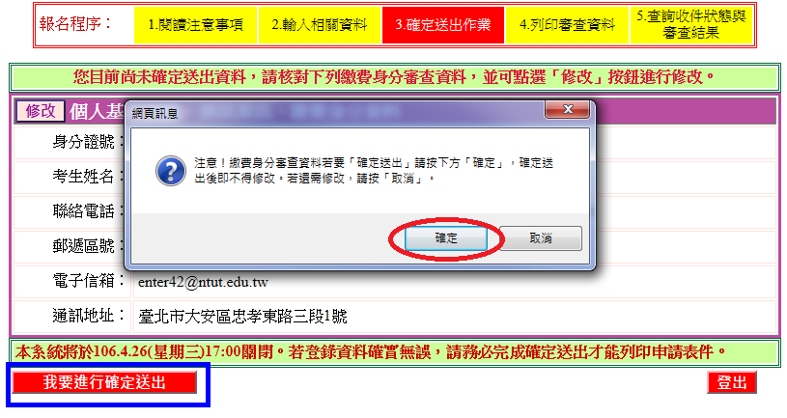
繳費身分審查登錄資料確定送出(2/2)
考生必須完成「我要進行確定送出」作業，
才能列印申請表件，並請將審查資料寄出才算完成繳費身分審查申請。
點選確定按鈕，將不得再修改資料。

Slide 21
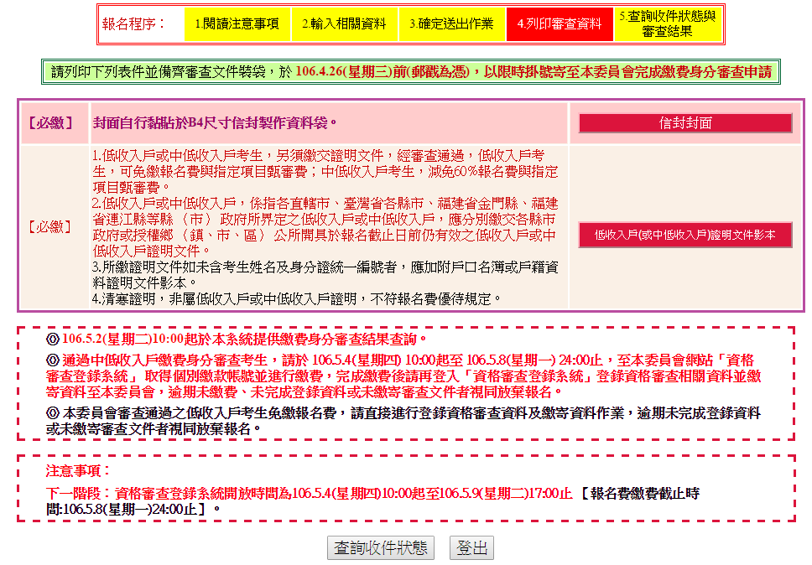
申請表件列印
考生必須自行下載列印申請表件，在規定時間內寄出資料。

Slide 22
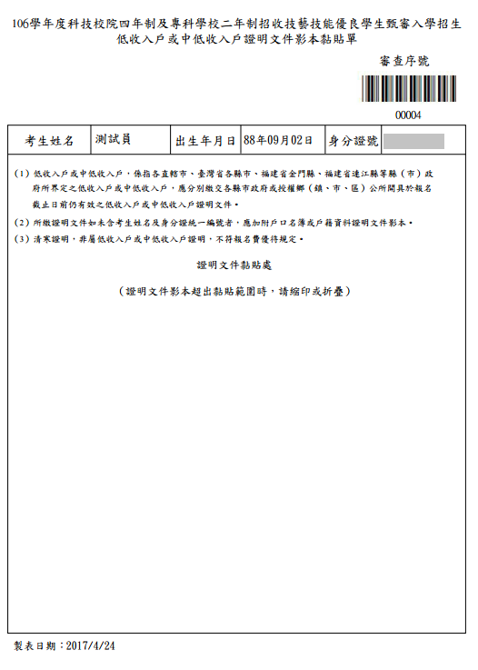
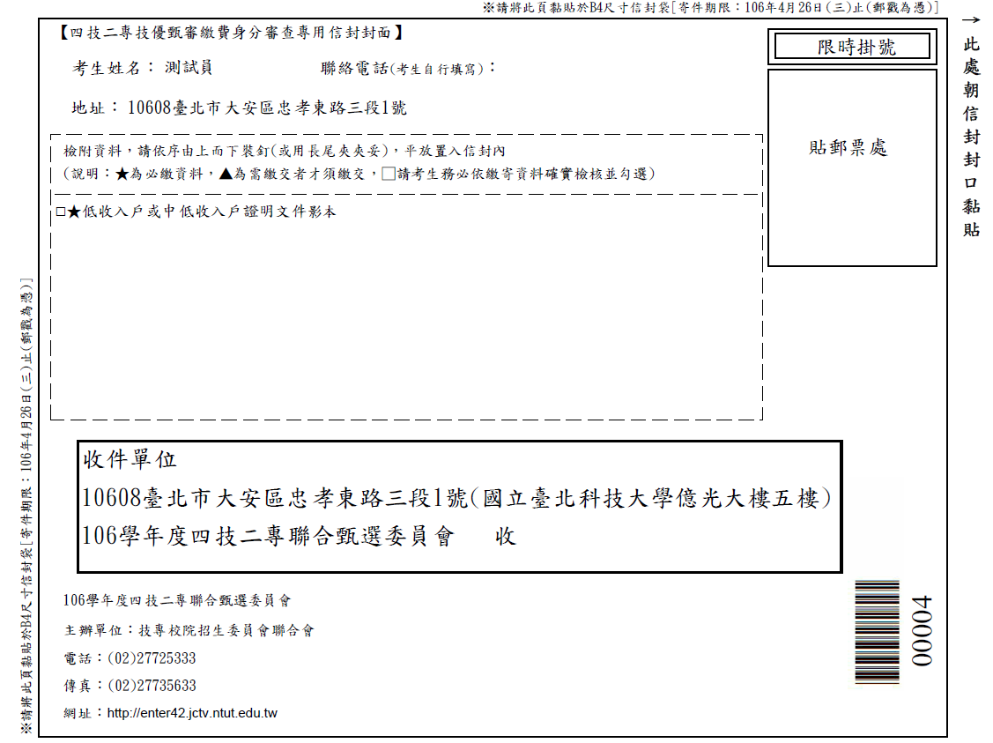
繳費身分審查系統相關表件(樣張)

Slide 23
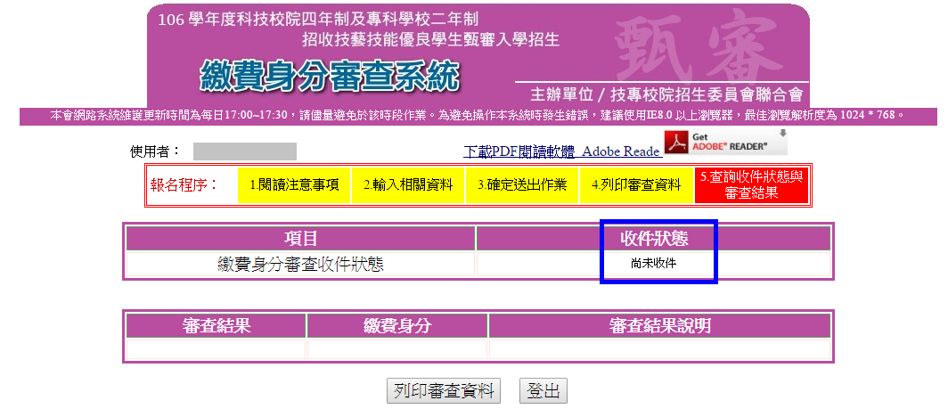
收件狀態查詢
考生寄出資料後，可登入系統查詢本委員會收件狀態。

Slide 24
三
三、考生作業系統說明
技優甄審入學招生
繳交報名費及資格審查登錄作業
系統開放時間：106.5.4 10:00 ~ 106.5.9 17:00
106.5.4(三)10:00起至106.5.8(一)24:00止，完成繳交報名費
(通過審查之低收入戶考生請直接進行資格審查登錄作業)
106.5.4(三)10:00起，繳交報名費後上網登錄資格審查資料
106.5.9(二)17:00前，須完成資格審查登錄作業並確定送出
106.5.9(二)前，繳寄審查資料至本委員會(郵戳為憑)

Slide 25
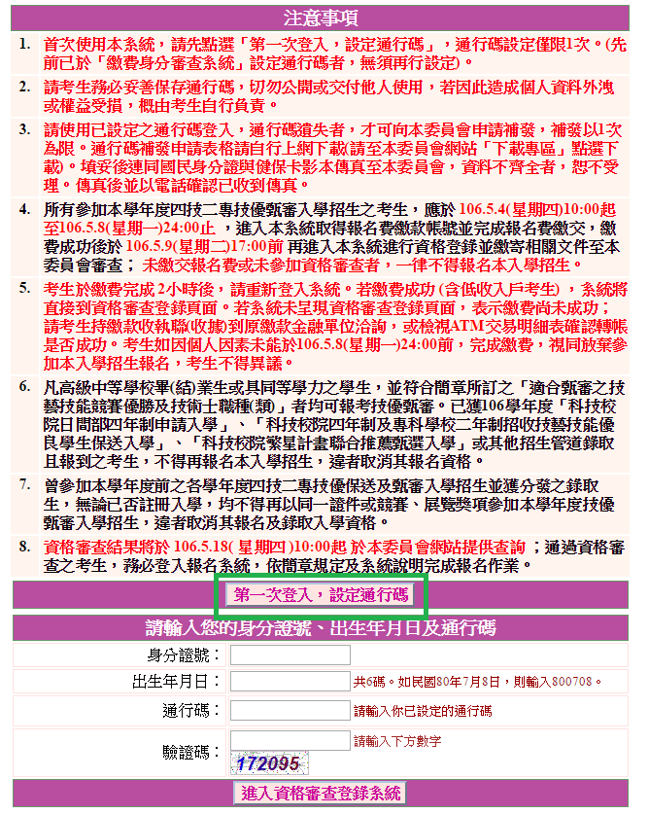
系統登入頁-設定通行碼
若考生先前已於「繳費身分審查系統」設定過通行碼，則無須再行設定，直接登入系統即可。

Slide 26
首次登入閱讀「隱私權保護政策聲明」

Slide 27
設定通行碼

Slide 28
通行碼設定成功並列印通行碼留存

Slide 29
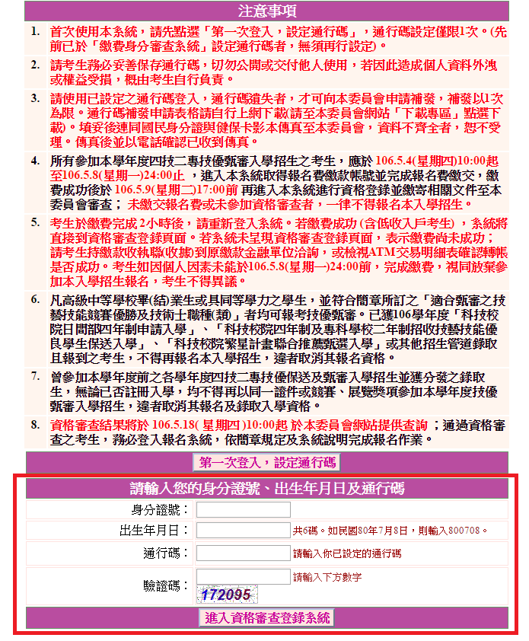
進入資格審查登錄系統
點選「進入資格審查登錄系統」系統將會自動檢核下列項目
1.檢核通行碼是否正確
2.檢核是否已於其他招生
管道錄取報到

Slide 30
閱讀「隱私權保護政策聲明」

Slide 31
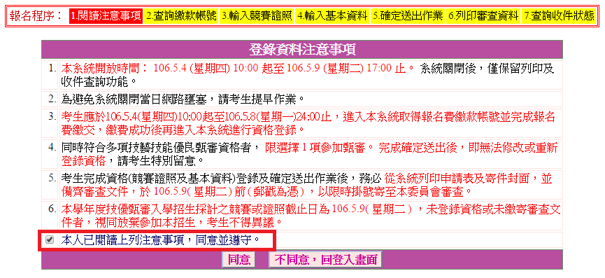
詳閱登錄資料注意事項
請考生詳閱資格審查登錄資料注意事項，閱讀完畢並勾選遵守注意事項核取方塊，並按下方同意按鈕才可以繼續，不同意則返回首頁。

Slide 32
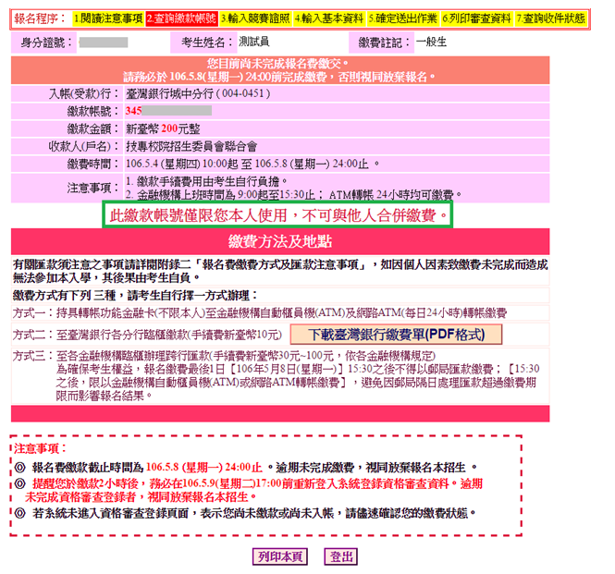
查詢繳款帳號-(不具低收入戶身分考生）
繳費方式有下列3種，請考生自行擇一方式辦理：
方式一：持具轉帳功能金融卡(不限本人)，至金融機構自動櫃員機(ATM)或網路ATM轉帳繳款
方式二：至臺灣銀行臨櫃繳款
方式三：至各金融機構櫃檯辦理跨行匯款
此繳款帳號每人不相同，請勿合併繳款。

Slide 33
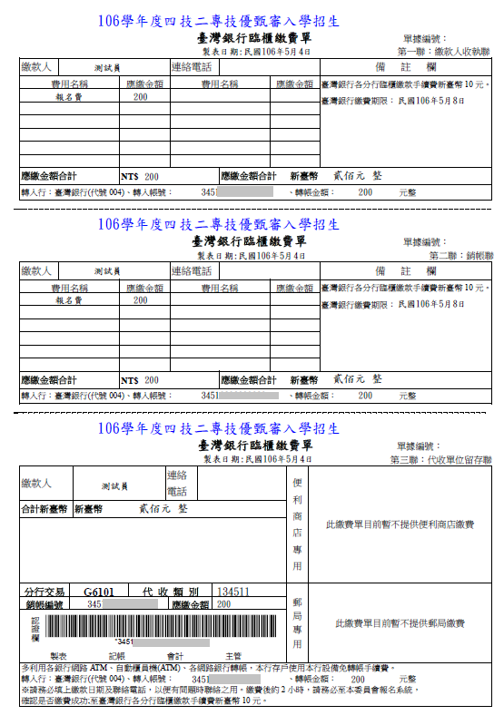
臺灣銀行繳費單(樣張)

Slide 34
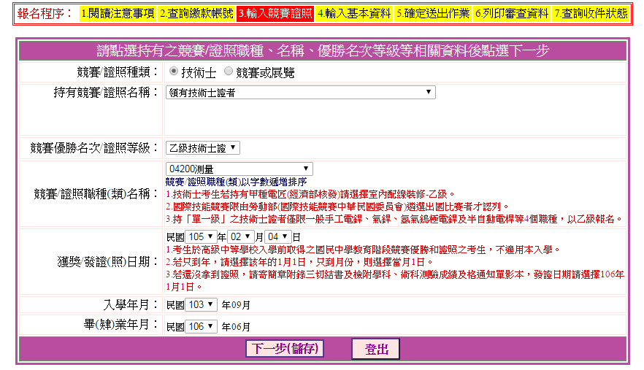
選擇報名資格-競賽證照資料
繳費完成後，下次登入將直接導入資格審查登錄頁面。
請依序選擇所持有的競賽/證照種類、名稱、競賽名次/證照等級、職種(類)、發照日期、入學年度、畢(肄)業年度

Slide 35
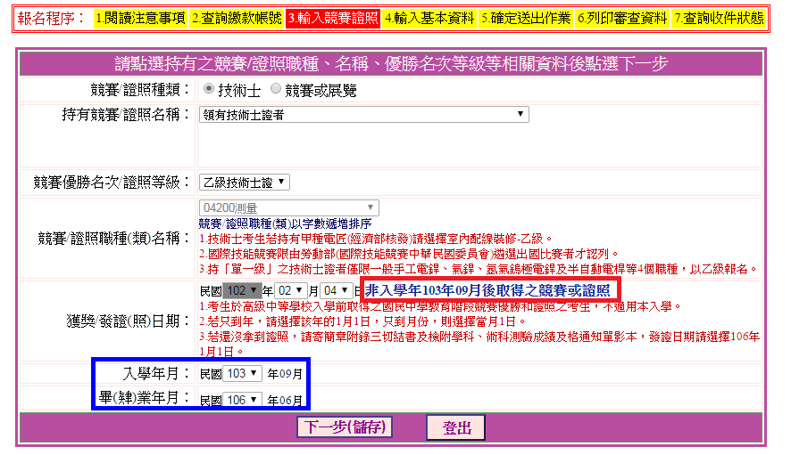
檢核項目錯誤訊息顯示
檢核有誤將出現訊息提示告知考生

Slide 36
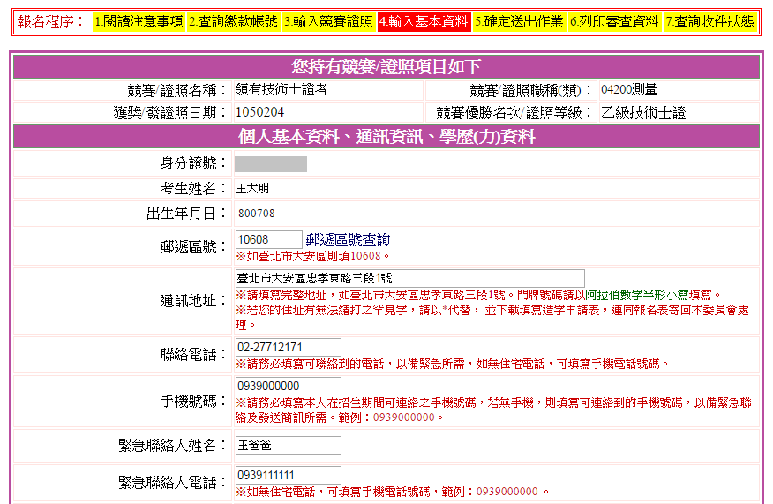
輸入個人基本資料(1/2)
請考生依序完整填寫下列欄位資料
請考生務必填寫完整且正確，在招生期間可連絡之地址、可接收簡訊之手機號碼，以備緊急聯絡發送簡訊之需。
緊急聯絡人電話不得為考生本人

Slide 37
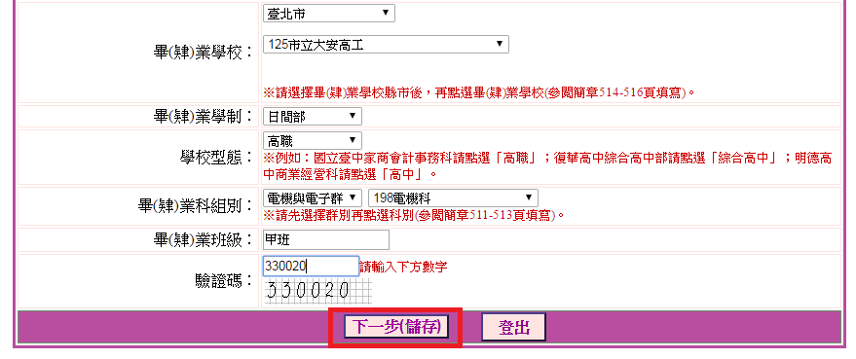
輸入個人基本資料(2/2)
畢(肄)業科組別對應請先選擇群別再點選科別（參閱簡章511-513頁填寫）
點選「下一步(儲存)」系統則會將考生所登錄之資料建檔

Slide 38
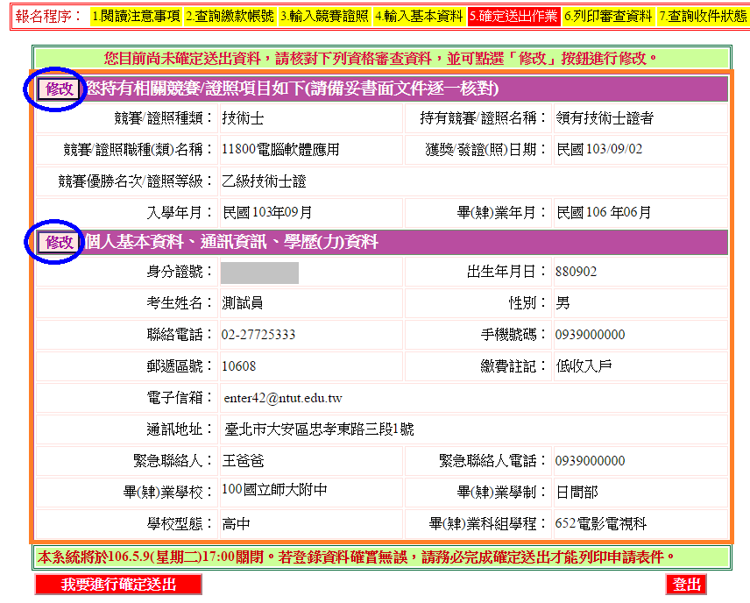
資格審查登錄資料確定送出(1/2)
若需要修改，請選「修改」進行資料修改
若資料確認無誤，按下『我要進行確定送出』按鈕。

Slide 39
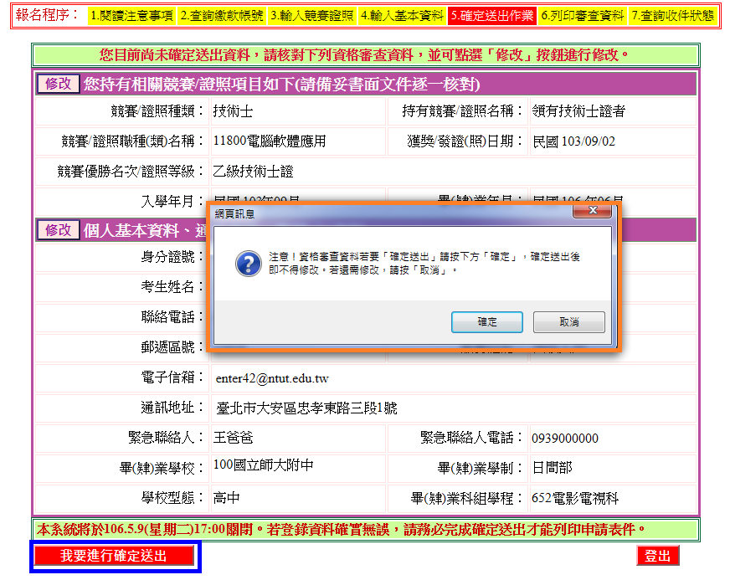
資格審查登錄資料確定送出(2/2)
點選確定後，將不得再修改資料。
考生必須完成「我要進行確定送出」作業，
才能列印申請表件，並請將審查資料寄出才算完成資格審查申請。

Slide 40
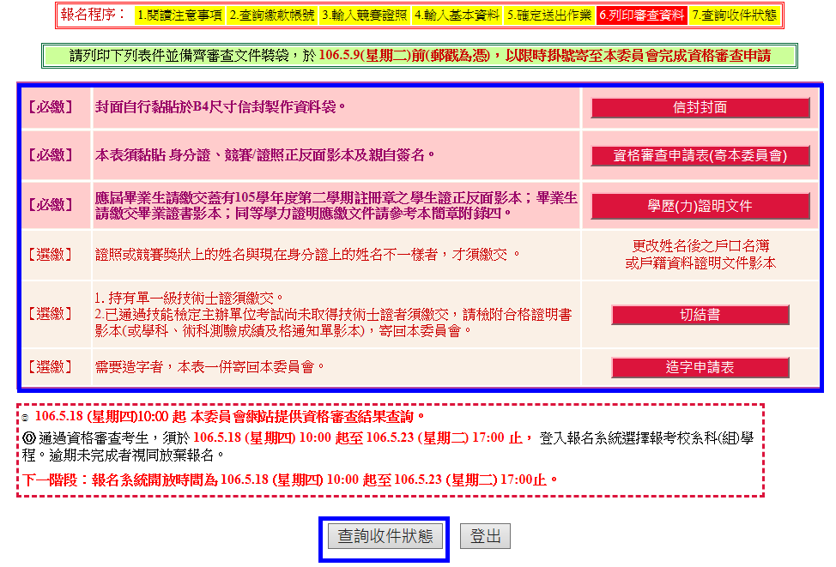
申請表件列印
考生必須自行下載列印申請表件，在規定時間內完成寄出資料，
繳寄資料含必繳及選繳列印資料，選繳請依實際所需列印。

Slide 41
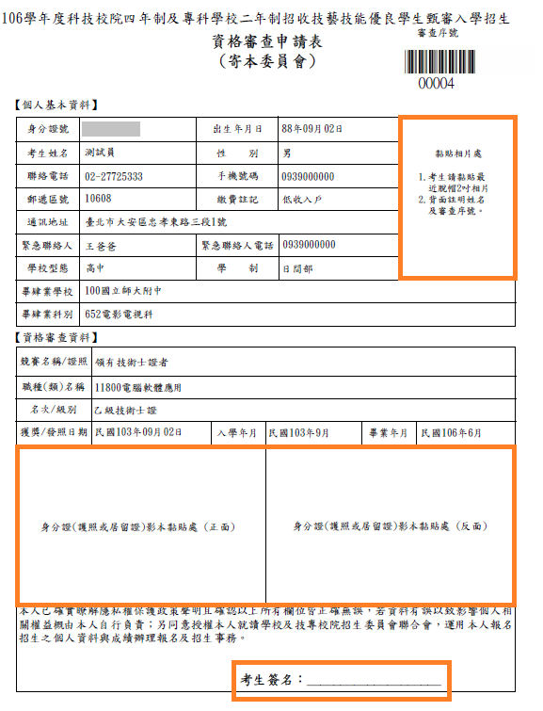
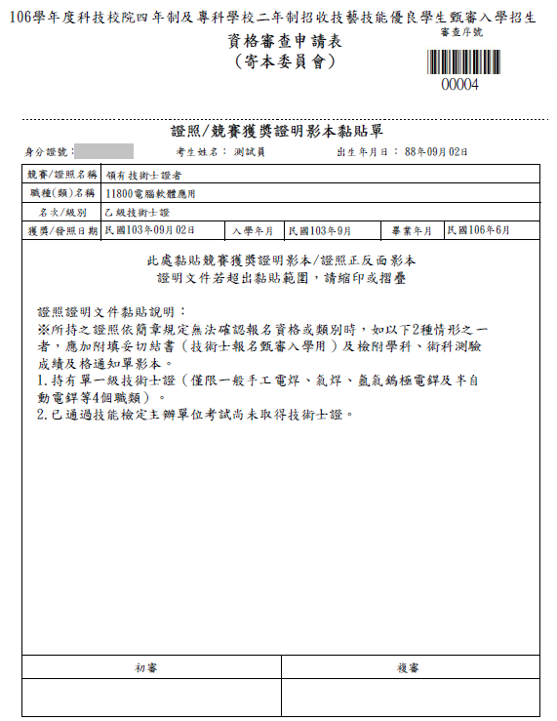
資格審查登錄系統相關表件(樣張)-必繳

Slide 42
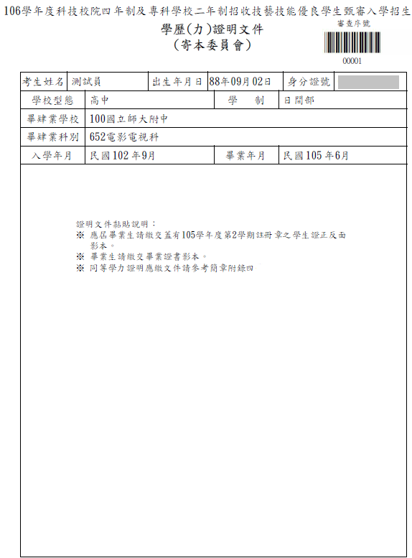
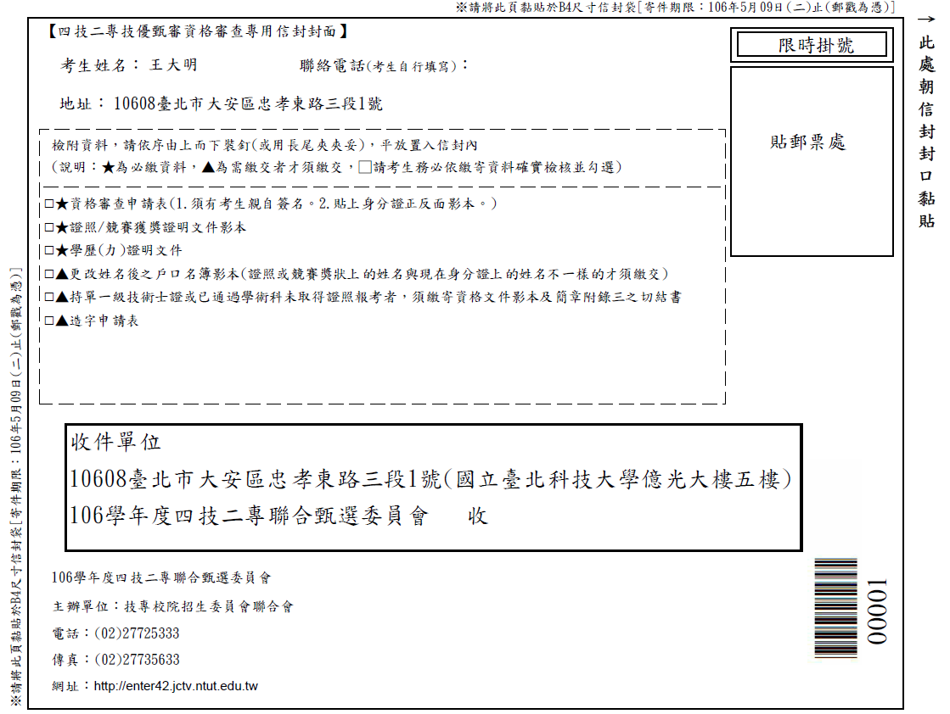
資格審查登錄系統相關表件(樣張)-必繳

Slide 43
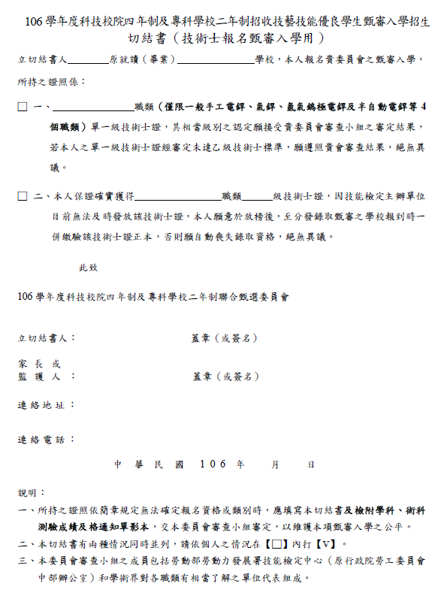
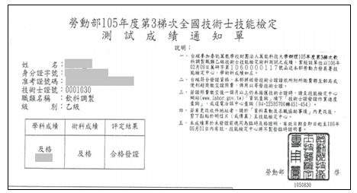
相關表件
已通過技能檢定主辦單位考試但尚未取得技術士證者，請繳寄:
1.學術科成績合格證明
2.切結書
發證日期請登錄106年1月1日

Slide 44
收件狀態查詢
考生寄出資料二日後，可登入系統查詢本委員會收件狀態
提醒考生，務必追蹤文件收件狀態。

Slide 45
三
三、考生作業系統說明
技優甄審入學招生
網路報名作業
系統開放時間：106.5.18 10:00 ~ 106.5.23 17:00
106.5.23(二) 17:00前上網選填報名校系科(組)、學程並完成確定送出
106.5.24(三) 前向各甄審學校繳費及繳寄相關資料(郵戳為憑)

Slide 46
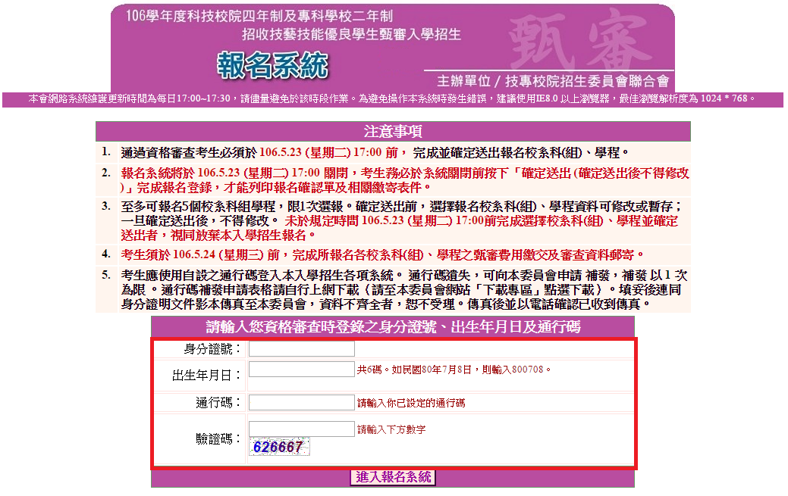
網路報名系統登入頁
點選「進入報名系統」系統將會自動檢核下列項目
1.檢核是否已通過資格審查
2.檢核輸入之個人資料是否正確
3.檢核是否已於其他招生管道錄取報到

Slide 47
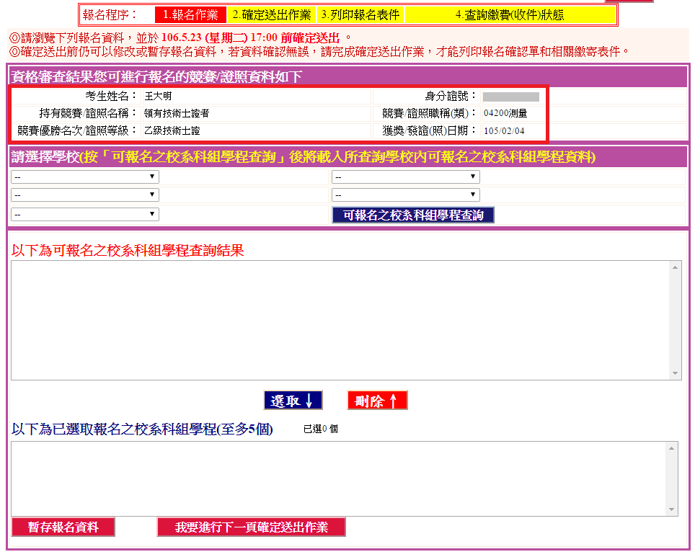
確認資格審查資料
請確認考生姓名及持有競賽名稱、職種、優勝名次/證照等級、發證日期是否正確

Slide 48
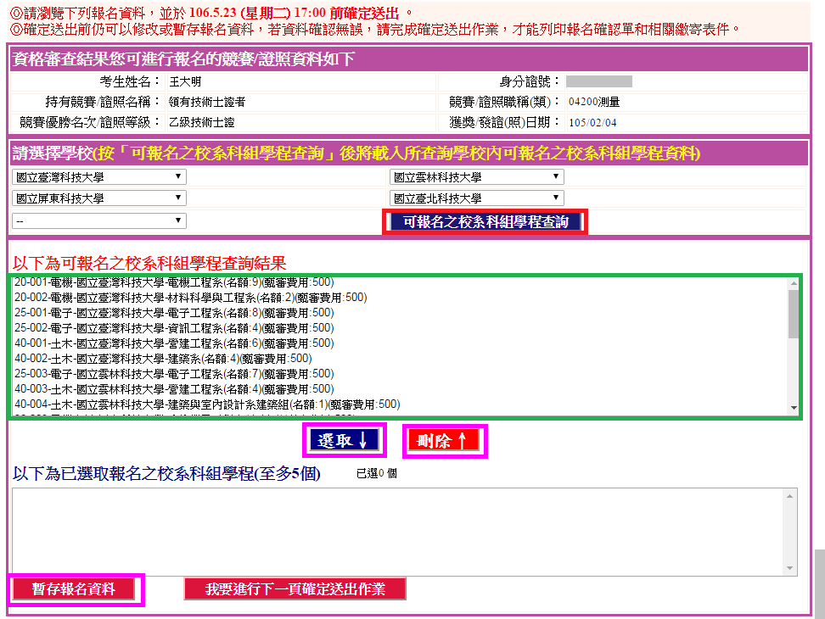
選填報名校系科(組)、學程
1.請先選擇欲查詢校系科組學程之學校，最多可選5校，按「可報名之校系科組學程查詢」即會在下方顯示符合可申請之校系
2.系統將列出可選填之招生類別及校系
3.針對已選取校系「選取」加入
針對已選取校系刪除
按下「暫存報名資料」可針對所選擇校系科(組)、學程資料暫存

Slide 49
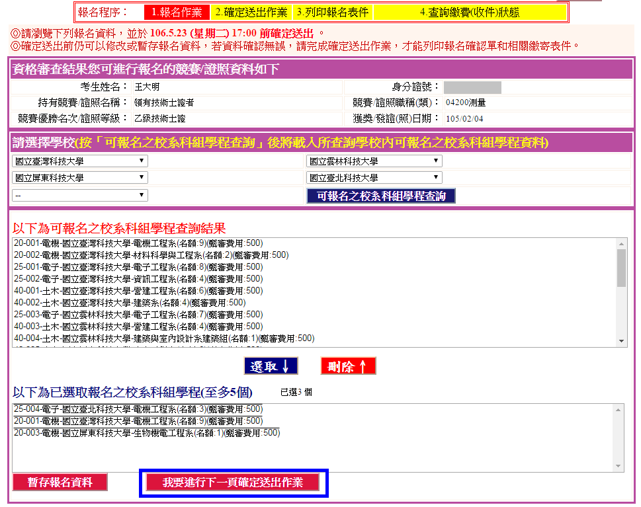
網路報名資料確定送出(1/2)
請點選「我要進行下一頁確定送出作業」按鈕，進行確定送出作業。

Slide 50
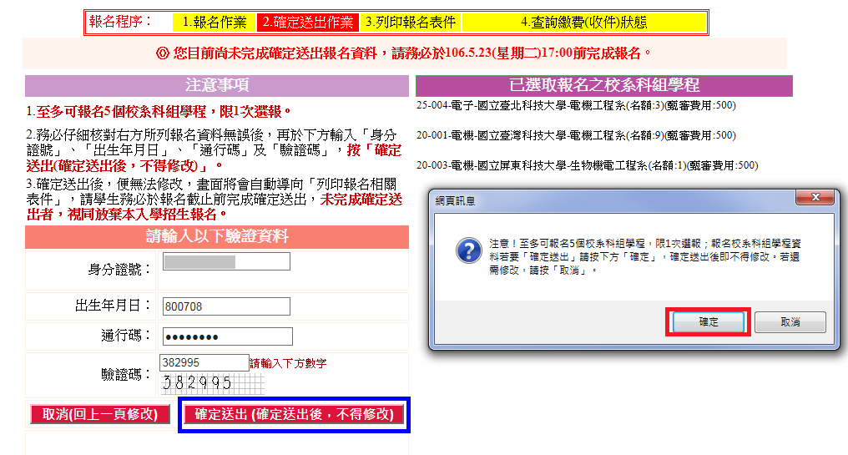
網路報名資料確定送出(2/2)
請再仔細檢查報名資料，確定送出後，將不得再修改。
若報名資料確認無誤，輸入個人「身分證號」、「出生年月日」及自設之「通行碼」和圖片之數字驗證碼後，點選「確定送出(確定送出後，不得修改)」按鈕。

Slide 51
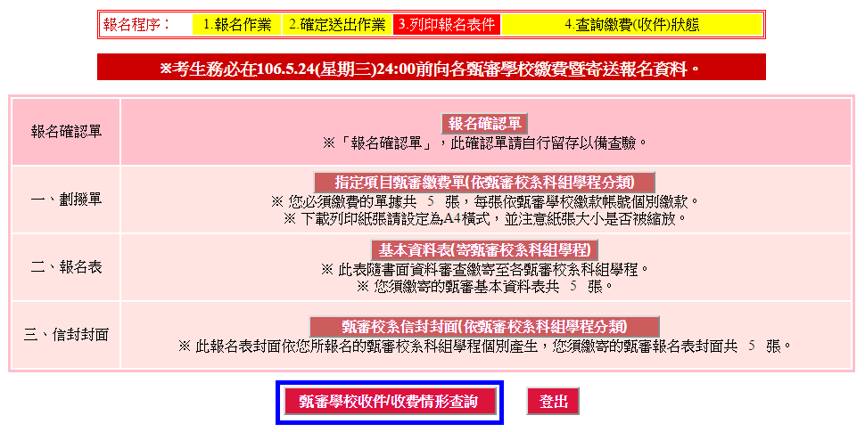
列印相關報名表件
考生必須自行下載列印報名表件，在規定時間內完成繳交各校甄審費並繳寄資料。
低收入戶考生無列印劃撥單功能

Slide 52
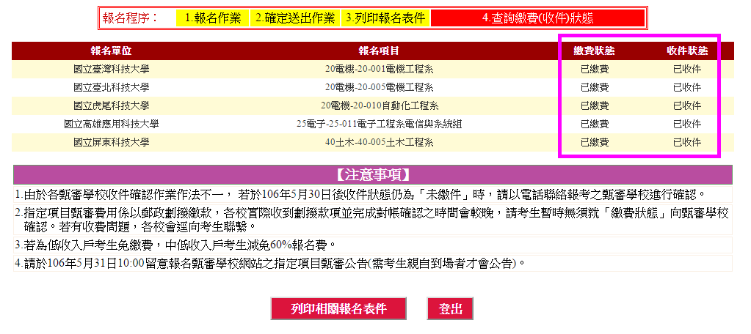
查詢各校繳費及收件狀態
考生寄出資料後，可登入系統查詢各校資料收件情形，
提醒考生，務必追蹤文件收件狀態及繳費狀態。

Slide 53
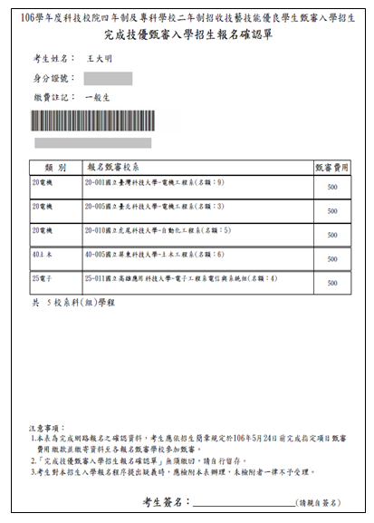
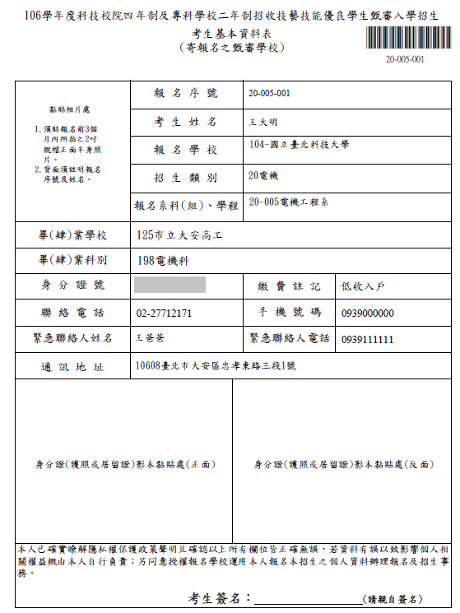
網路報名系統相關表件(樣張)
自行留存

Slide 54
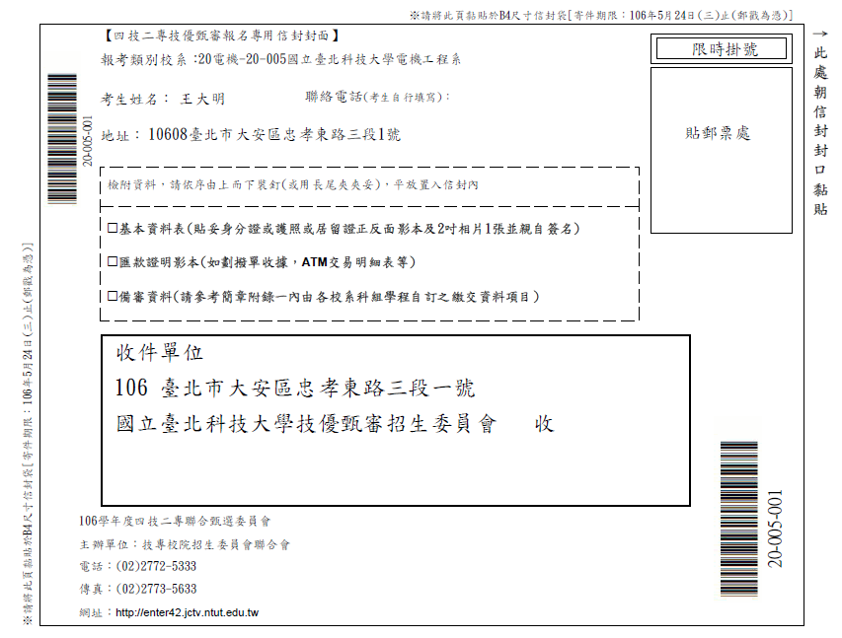
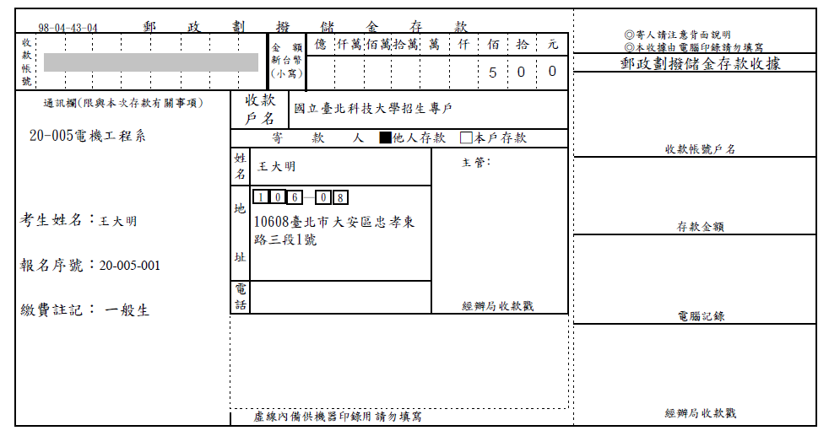
網路報名系統相關表件(樣張)

Slide 55
三
三、考生作業系統說明
技優甄審入學招生
就讀志願序登記作業
系統開放時間：106.6.21 10:00 ~ 106.6.23 17:00
106.6.19(一)10:00起可查詢甄審結果
106.6.23(五)17:00前完成選填就讀志願序確定送出
考生須依規定時間及方式完成志願序登記並確定送出，否則視同放棄錄取資格，不予分發。

Slide 56
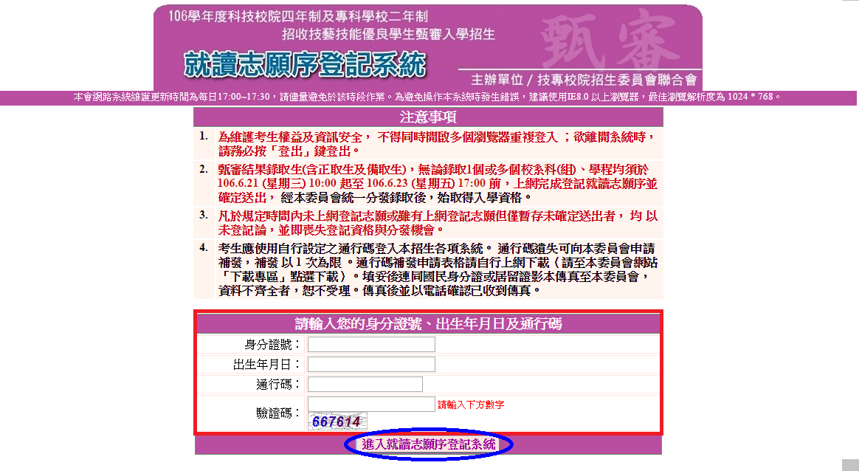
登記就讀志願序系統登入畫面
Notes:
56

Slide 57
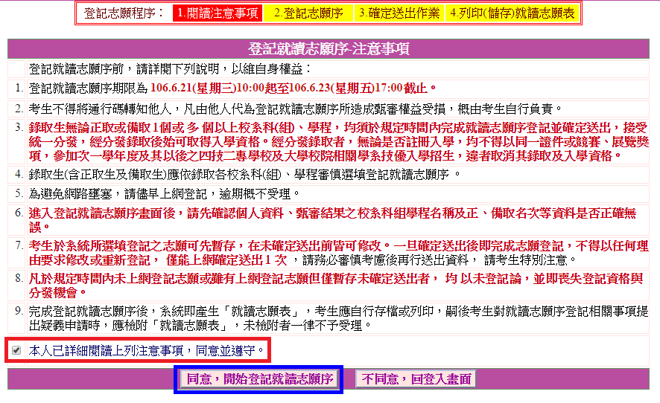
閱讀注意事項
請考生詳閱注意事項，閱讀完畢並勾選遵守注意事項核取方塊，並按下方同意按鈕才可以繼續，不同意則返回首頁。
Notes:
57

Slide 58
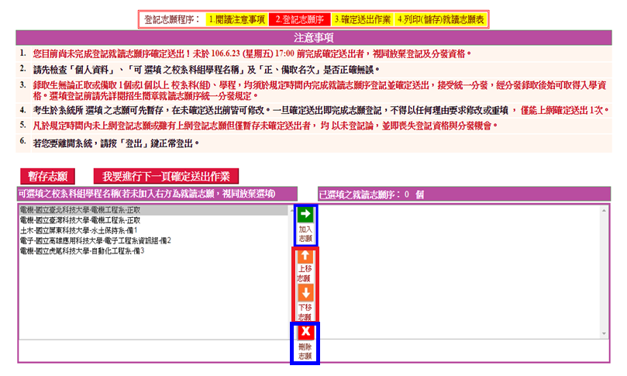
選填就讀志願序
在「可選填之校系科組學程名稱」清單中選擇一校系科(組)、學程，點按此按鈕，則該校系科組學程將移至「已選填之就讀志願序」清單中，表示對該校系科組學程有就讀意願，將被分發。
在「已選填之就讀志願序」清單中選擇一校系科(組)、學程，點按此按鈕，則該校系科組學程志願會往上(下)調整順序。
在「已選填之就讀志願序」清單中選擇校系科組學程後，點按此按鈕，則該校系科組學程在「已選填之就讀志願序」清單中將被刪除，表示放棄就讀該校系科組學程，不予分發。
Notes:
58
58

Slide 59
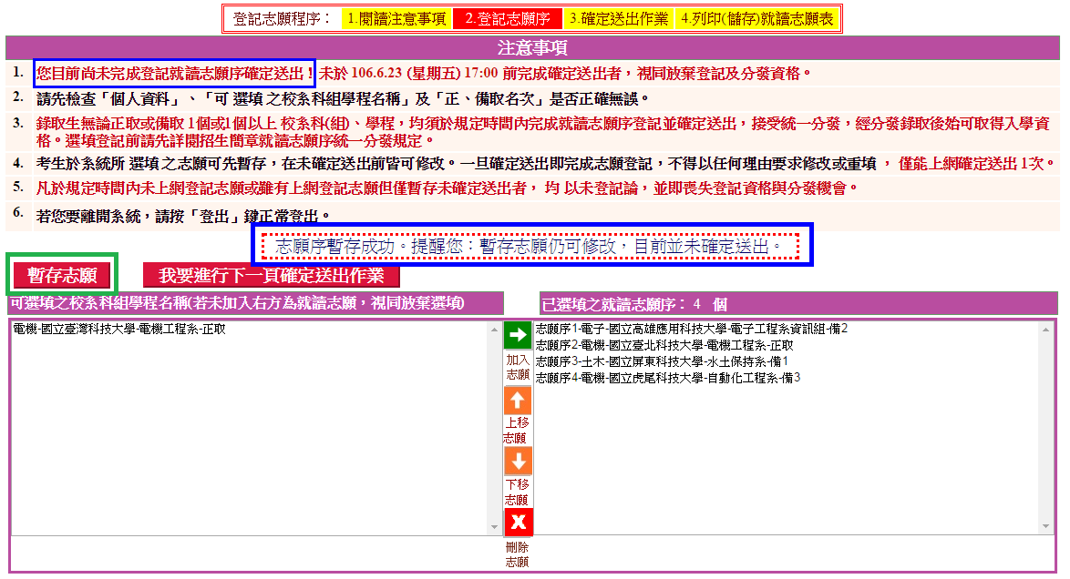
暫存就讀志願序
僅暫存未確定送出者，以未登記論，喪失登記資格與分發機會。
Notes:
59
59

Slide 60
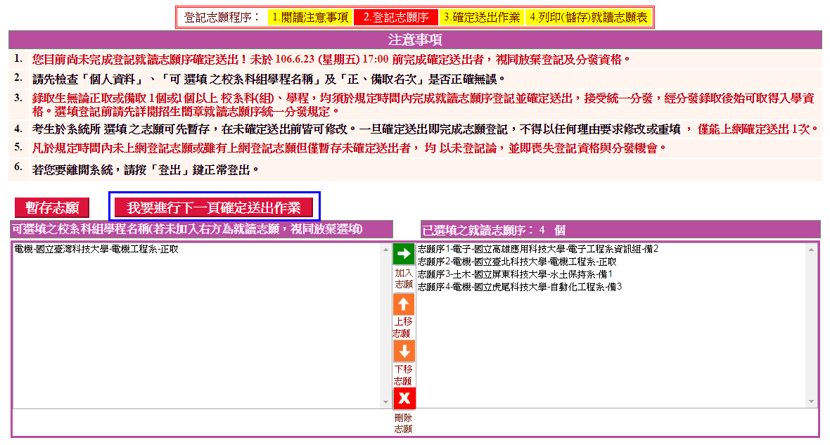
就讀志願序確定送出(1/3)
點選「我要進行下一頁確定送出作業」進行確定送出作業
Notes:
60
60

Slide 61
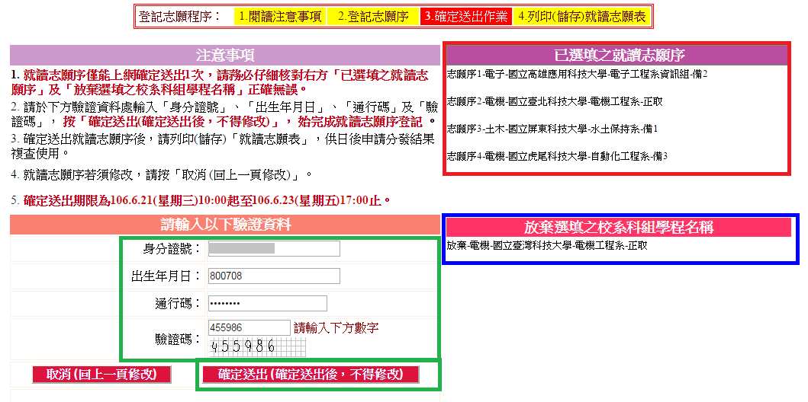
就讀志願序確定送出(2/3)
確認選填之志願序無誤
確認後即放棄該志願
輸入個人「身分證號」、「出生年月日」及自設之「通行碼」和圖片之數字驗證碼後，點按「確定送出(確定送出後，不得修改)」按鈕。
Notes:
61
61

Slide 62
就讀志願序確定送出(3/3)
點選確定後，將不得再修改資料，
請考生審慎考慮所選填之志願序。
Notes:
62
62

Slide 63
完成就讀志願系登記；列印(儲存)就讀志願表
志願「確定送出」後，出現鳳梨圖示或「您已完成就讀志願序登記」文字訊息，考生可點『列印(儲存)就讀志願表』按鈕，將就讀志願表下載列印，並妥善保存。
Notes:
63
63

Slide 64
就讀志願表(樣張)
自行留存，申請複查時，才須考生簽名傳真。
Notes:
64
64

Slide 65
四、高中職學校查詢系統-登入畫面

Slide 66
四、高中職學校查詢系統
◎106.5.4 10:00起：技優甄審資格審查登記情形
◎106.5.18 10:00起：資格審查結果及甄審優待加分比例

Slide 67
四、高中職學校查詢系統
◎106.5.18 10:00起：報名考生確認結果查詢
◎106.6.13 10:00起：甄審總成績查詢

Slide 68
四、高中職學校查詢系統
◎106.6.19 10:00起：考生甄審結果(正、備取生名單)查詢
◎106.6.21 10:00起：考生選填志願狀況查詢

Slide 69
四、高中職學校查詢系統
◎106.6.28 10:00起：就讀志願序統一分發結果查詢
◎106.6.28 10:00起：考生報到狀況查詢

Slide 70
意見交流

